Slide 1
Forsvarsbygg
Gjord Berg
Kategorileder Eiendomsdrift
16. Juni 2025

Slide 2
Vår samfunnsrolle
Forsvarsbygg er Norges største offentlige eiendomsaktør.
Eiendom, bygg og anlegg til forsvaret av Norge i fred, krise og krig.

Slide 3


Bilde av moderne festninger
Illustrasjon: Forsvarsbygg
Forsvarsbygg skal etablere, opprettholde og gjenopprette forsvarssektorens eiendom, bygg og anlegg i fred, krise og krig.
Illustrasjon: Forsvarsbygg / LPO arkitekter
Notes:
Ubåtanlegg i solnedgang, ikke helt ille det heller.
Kan ikke gjennomføres uten solid støtte fra og samarbeid med bygge- og anleggsnæringen.

Slide 4
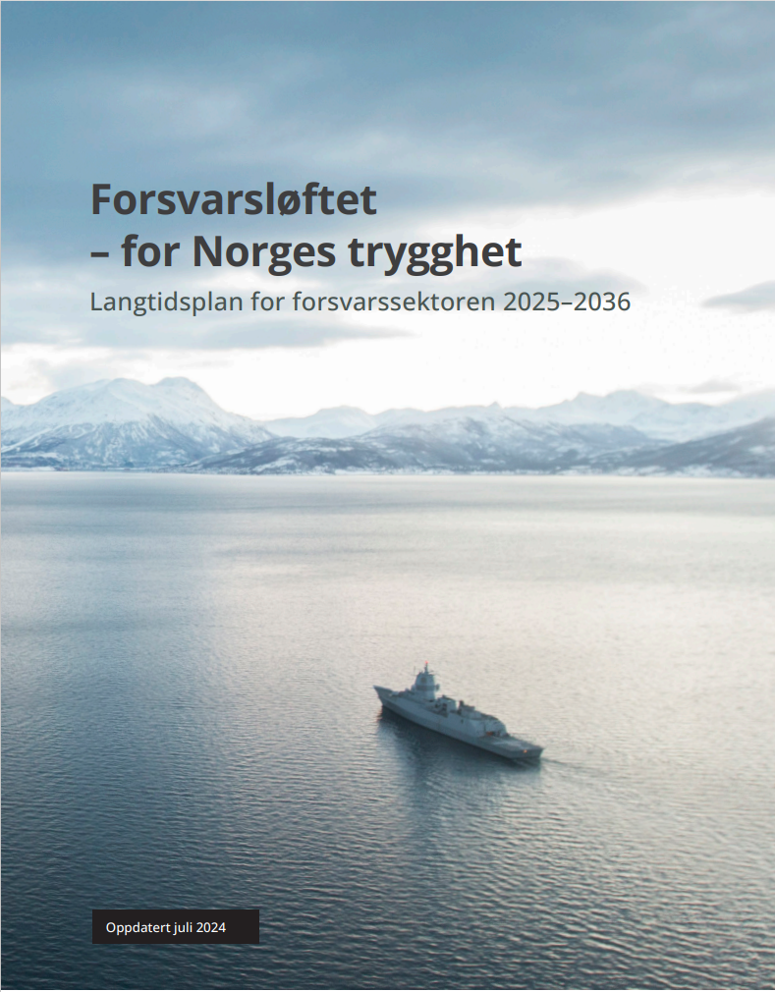
En krevende sikkerhetspolitisk situasjon
Regjeringen.no

Slide 5
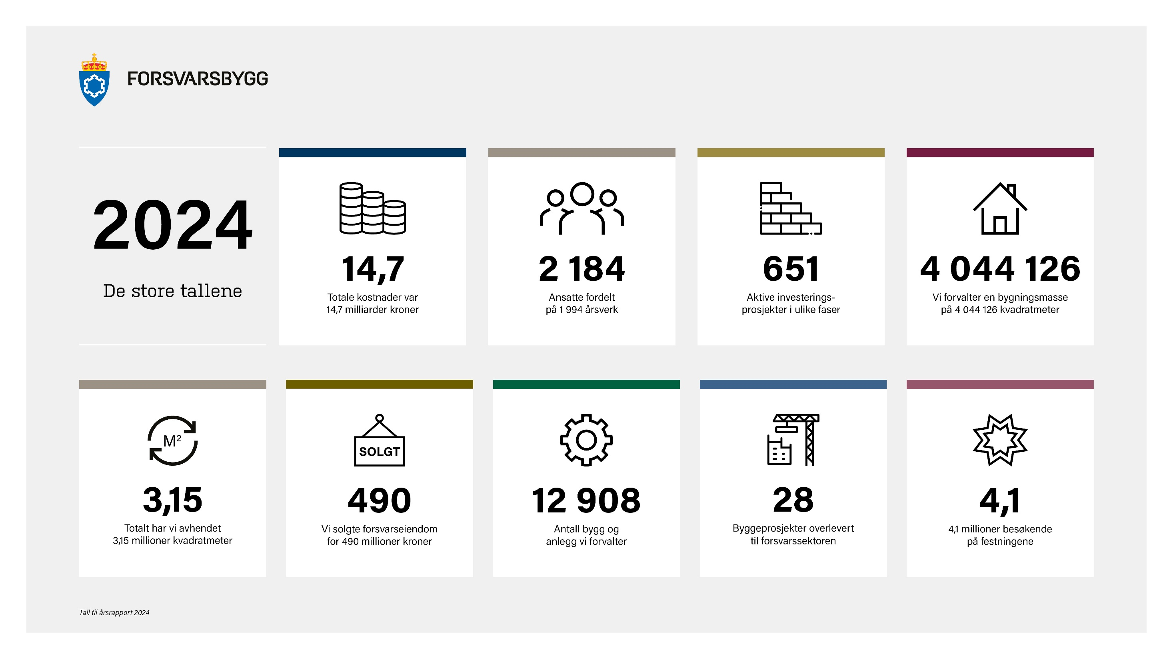
Notes:
Vi er en stor offentlig aktør: Over 70% av våre kostnader er vare og tjenestekjøp

Slide 6
Vi er en stor offentlig anskaffer
 | Vare- og tjenestekjøp | 72 %
 | Lønnskostnader | 12 %
 | Av- og nedskrivninger på varige driftsmidler og immaterielle eiendeler | 12 %
 | Andre driftskostnader | 4 %

Slide 7
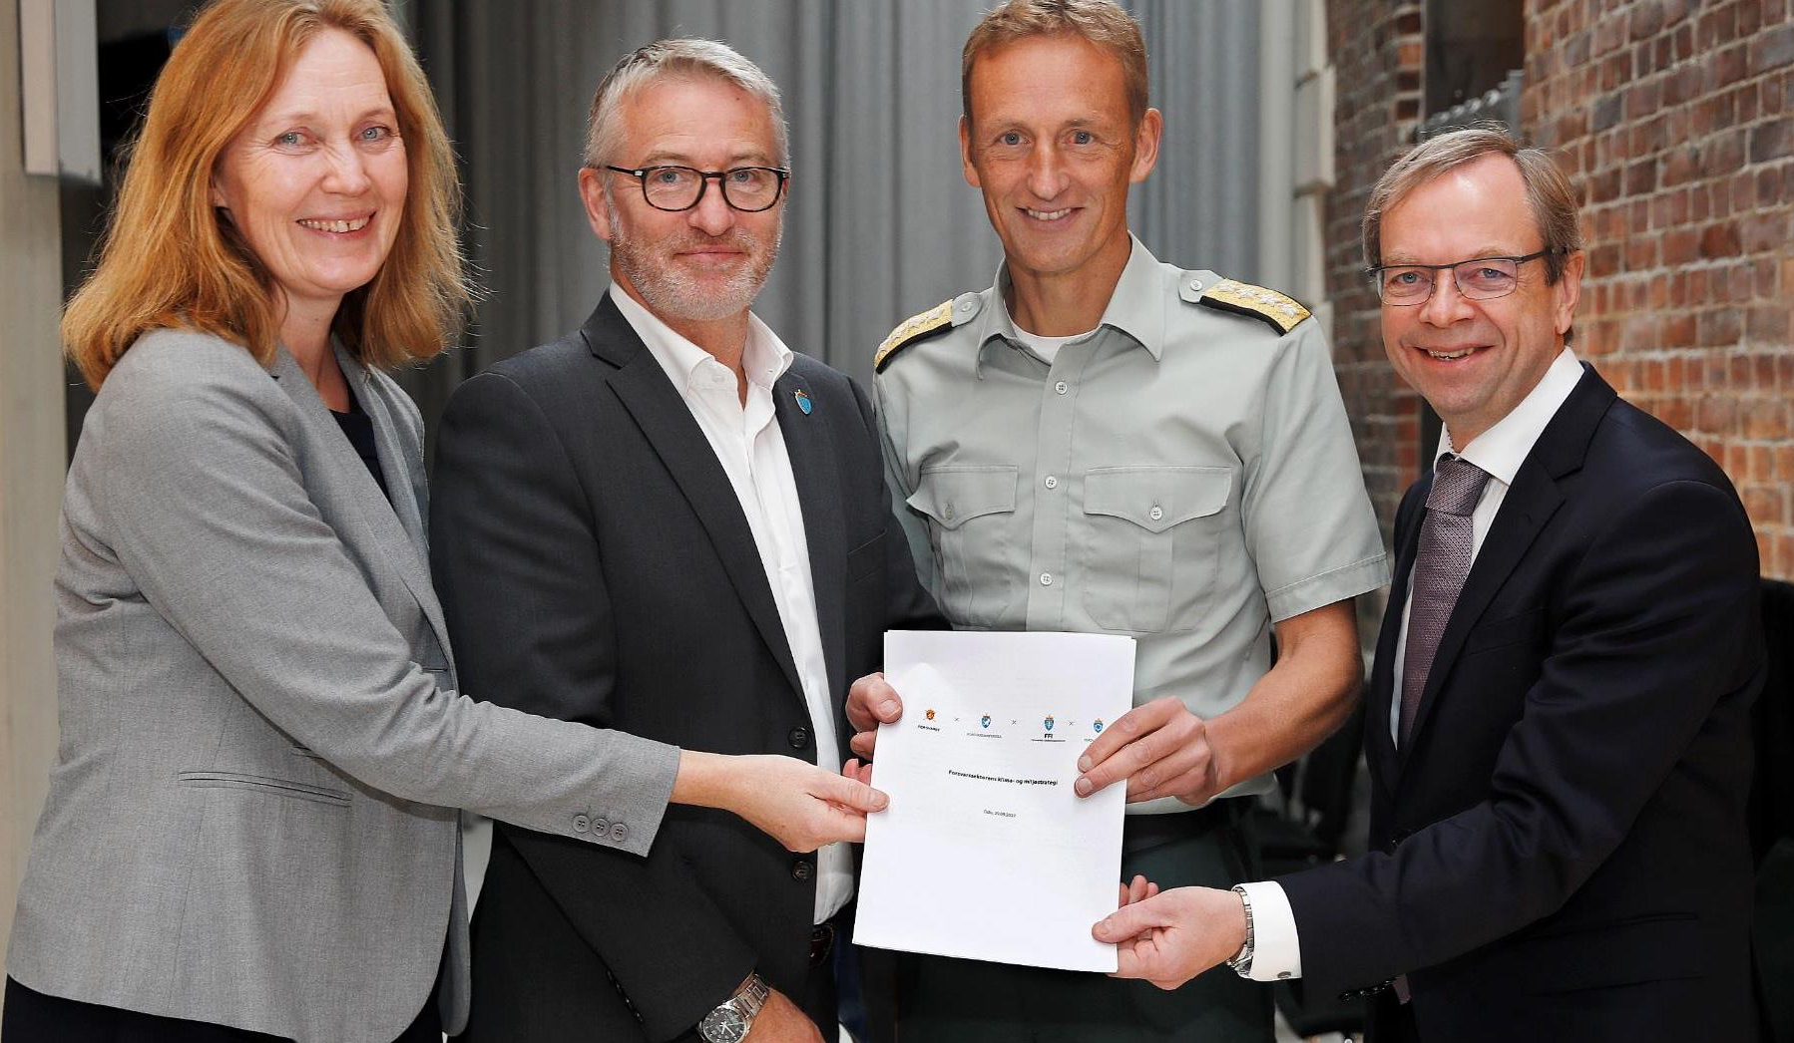
Klima og miljø i sektoren
Kilde: Forsvarssektorens klima- og miljøstrategi
Notes:
Forsvarssektoren skal bidra til Norges innsats for å nå nasjonale klima- og miljømål. Samtidig skal Forsvarets operative evne opprettholdes og styrkes. For å lykkes har sektoren laget en felles strategi som gjelder for Forsvaret, Forsvarsbygg, Forsvarsmateriell og Forsvarets forskningsinstitutt. Strategien gir felles retning og skal styrke samarbeidet i sektoren.
Sammen skal vi gjøre forsvarssektoren omstillingsdyktig, fremtidsrettet og en del av det grønne skiftet.

Slide 8

Takk for oppmerksomheten
Gjord Berg
Kategorileder Eiendomsdrift
Anskaffelser
Mobil: +47 913 31 131
E-post: gjord.berg@forsvarsbygg.no
Internett: www.forsvarsbygg.no

